Slide 1
이벤트 개요
이벤트
마우스 클릭, 키보드 입력, 이미지나 HTML 문서의 로딩, 타이머의 타임아웃 등 사용자의 입력 행위나 문서나 브라우저의 상태 변화를 자바스크립트 코드에게 알리는 통지(notification)
이벤트 리스너
발생한 이벤트에 대처하기 위해 작성된 자바스크립트 코드
이벤트 종류
HTML5에서 이벤트 종류는 70여가지
이벤트 리스너 이름은 이벤트 이름 앞에 on을 덧붙임
예) onmousedown : mousedown 이벤트의 리스너
onkeydown : keydown 이벤트의 리스너

Slide 2
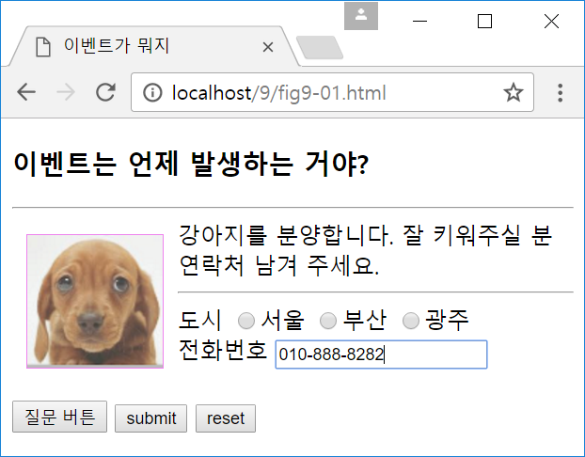
브라우저에 발생하는 다양한 이벤트들
load 이벤트
(HTML 문서 전체
로딩 완료 시)
dblclick 이벤트
(마우스
더블클릭 시)
change 이벤트
(라디오버튼
선택 시)
load 이벤트
(이미지의 로딩
완료 시)
resize 이벤트
(윈도우 크기
변경 시)
click 이벤트
(마우스 클릭 시)
submit 이벤트
(submit 버튼
클릭 시)
reset 이벤트
(reset 버튼
클릭 시)
keypress 이벤트
(키를 누를 때)
keyup 이벤트
(누른 키를 놓을 때)

Slide 3
이벤트 리스너 만들기
3 가지 방법
HTML 태그 내에 작성
DOM 객체의 이벤트 리스너 프로퍼티에 작성
DOM 객체의 addEventListener() 메소드 이용
HTML 태그 내에 이벤트 리스너 작성
HTML 태그의 이벤트 리스너 속성에 리스너 코드 직접 작성
예) <p>태그에 마우스 올리면 orchid, 내리면 흰색으로 배경변경
<p onmouseover="this.style.backgroundColor='orchid'"
onmouseout="this.style.backgroundColor='white'">
마우스 올리면 orchid 색으로 변경
</p>

Slide 4
DOM 객체의 이벤트 리스너 프로퍼티에 작성
DOM 객체의 이벤트 리스너 프로퍼티에 이벤트 리스너 코드 작성
예)
<p id=“p”>마우스 올리면 orchid 색으로 변경</p>
function over() { // onmouseover 리스너로 사용할 함수
...
}
var p = document.getElementById("p");
p.onmouseover = over; // onmouseover 리스너로 over() 함수 등록
p.onmouseover = over(); // 잘못된 코드

Slide 5
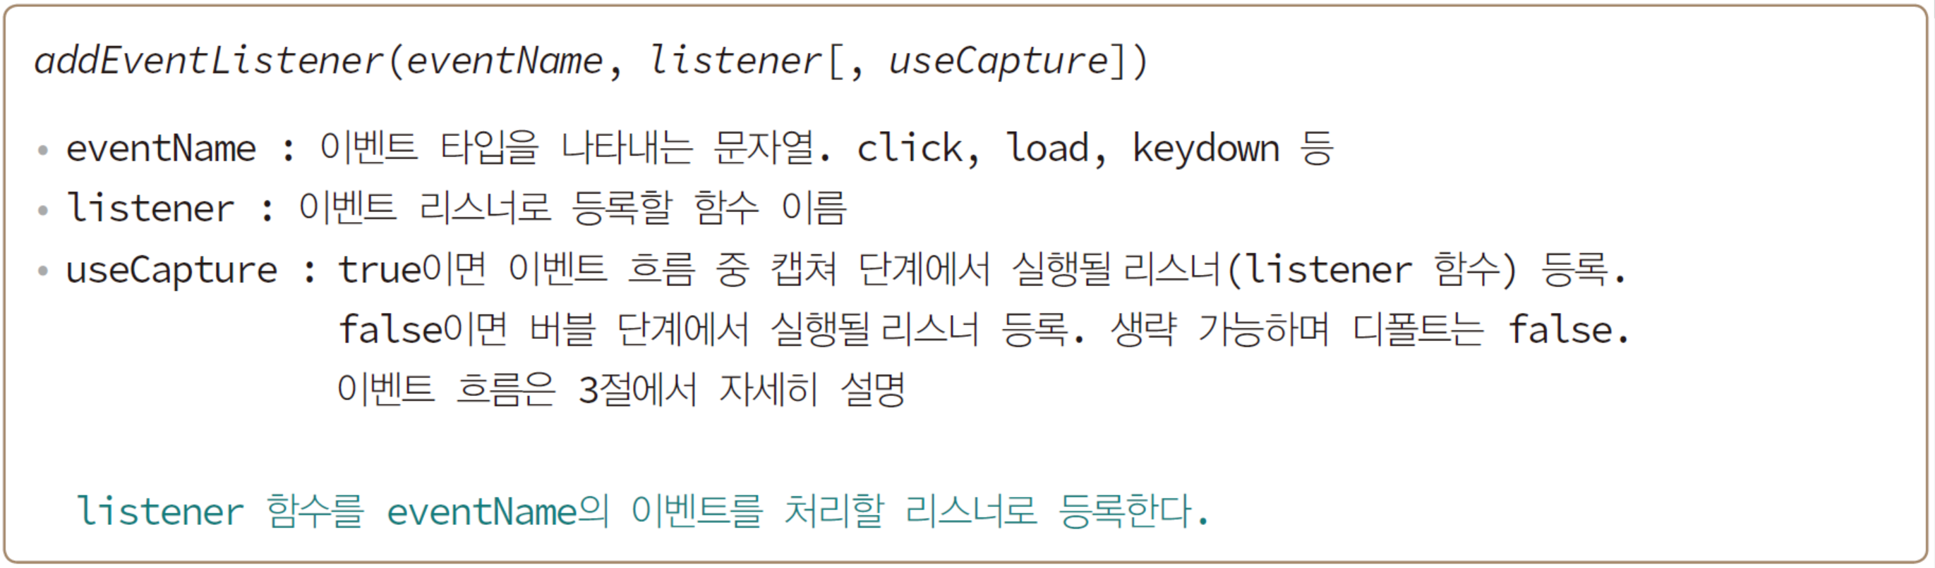
DOM 객체의 addEventListener() 메소드 활용
addEventListener() 메소드
예)
p.addEventListener("mouseover", over); // onmouseover 리스너로 over() 등록

Slide 6
익명 함수로 이벤트 리스너 작성
익명 함수(anonymous function)
함수 이름 없이 필요한 곳에 함수의 코드를 바로 작성
예)
코드가 짧거나 한 곳에서만 사용하는 경우, 익명 함수 편리
p.onmouseover = function () { this.style.backgroundColor = "orchid"; }; // 익명 함수
p.addEventListener("mouseover",
function () { this.style.backgroundColor = "orchid"; } // 익명 함수
);

Slide 7
이벤트 리스너 작성 방법 4 가지 비교
function over() {
p.style.backgroundColor="orchid";
}
(1) HTML 태그
<p id="p" onmouseover="this.style.backgroundColor='orchid'"
마우스 올리면 orchid 색으로 변경
</p>
(2) 이벤트 리스너
프로퍼티
function over() {
p.style.backgroundColor="orchid";
}
p.onmouseover = over;
(3) addEventListener()
메소드 이용
p.addEventListener("mouseover", over);
(4) 익명 함수 이용
p.onmouseover = function () { this.style.backgroundColor="orchid"; };
(5) 익명 함수 이용
p.addEventListener("mouseover",
function () { this.style.backgroundColor="orchid"; }
);

Slide 8
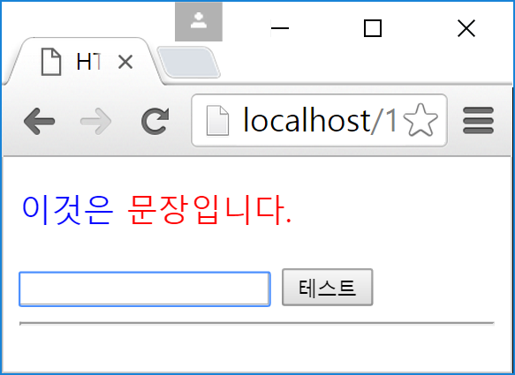

이벤트 객체
이벤트 객체(event object)
발생한 이벤트에 관련된 다양한 정보를 담은 객체
예) mousedown 이벤트의 경우, 마우스 좌표와 버튼 번호 등
keydown 이벤트의 경우, 키 코드 값 등
이벤트가 처리되고 나면 이벤트 객체 소멸
이벤트 리스너
자바스크립트 코드
mousedown
이벤트발생
마우스 클릭 좌표,
버튼 번호,
휠이 구른 값
이벤트 객체


Slide 9
이벤트 객체 전달받기
이벤트 객체는 이벤트 리스너 함수의 첫 번째 매개변수에 전달
1. 이름을 가진 이벤트 리스너
2. 익명 함수의 경우
3. HTML 태그에 이벤트 리스너 : event 라는 이름으로 전달
function f(e) { // 매개변수 e에 이벤트 객체 전달받음
...
}
obj.onclick = f; // obj 객체의 onclick 리스너로 함수 f 등록
obj.onclick = function(e) { // 매개변수 e에 이벤트 객체 전달받음
...
}
function f(e) {
...
}
...
<button onclick=“f(event)”>버튼</button>
<div onclick=“alert(event.type)”>버튼</div>
event 라는 이름으로 이벤트 객체 전달받음

Slide 10
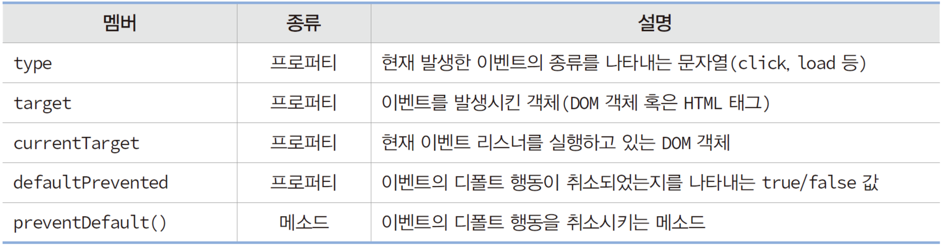
이벤트 객체에 들어 있는 정보
이벤트 객체에 들어 있는 정보
현재 발생한 이벤트에 관한 다양한 정보
이벤트 객체의 프로퍼티와 메소드로 알 수 있음
이벤트의 종류마다 조금씩 다름
이벤트 객체의 공통 멤버
target 프로퍼티
이벤트 타겟 객체 가리킴
이벤트 타겟 : 이벤트를 유발시킨 DOM 객체
<button> 태그의 버튼을 클릭하였으면, 이때 click 이벤트의 이벤트 타겟은 버튼

Slide 11
이벤트 흐름
이벤트 흐름이란?
이벤트가 발생하면 window 객체에 먼저 도달하고, DOM 트리를 따라 이벤트 타겟에 도착하고, 다시 반대 방향으로 흘러 window 객체에 도달한 다음 사라지는 과정
이벤트가 흘러가는 과정
캡쳐 단계(capturing phase)
이벤트가 window 객체에서 중간의 모든 DOM 객체를 거쳐 타겟 객체에 전달되는 과정
이벤트가 거쳐가는 모든 DOM 객체(window포함)의 이벤트 리스너 실행
버블 단계(bubbling phase)
이벤트가 타겟에서 중간의 모든 DOM 객체를 거쳐 window 객체에 전달되는 과정
이벤트가 거쳐가는 모든 DOM 객체(window포함)의 이벤트 리스너 실행
DOM 객체에는 캡쳐 리스너와 버블 리스너 두 개 모두 작성할 수 있음

Slide 12
버튼 클릭으로
input 객체에
click 이벤트 발생
click 이벤트 소멸
1
window
12
2
document
11
이벤트 캡쳐 단계
(event capture)
이벤트 버블 단계
(event bubble)
3
html
10
head
4
body
9
title
p
5
form
8
6
7
span
input
input
hr
이벤트 타겟

